Slide 1
Mise
En situation
Vous voilà devenu
un allophone, à l’école
dans un autre pays…
Notes:
Se mettre à la place de: possibilité de le faire faire aux élèves de cycle 3.

Slide 2
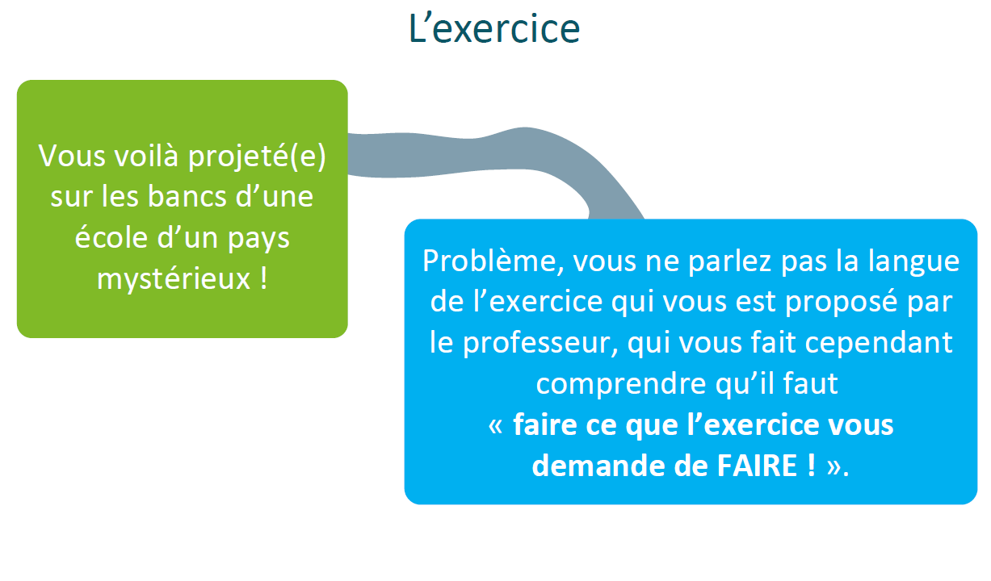

Slide 3


Slide 4
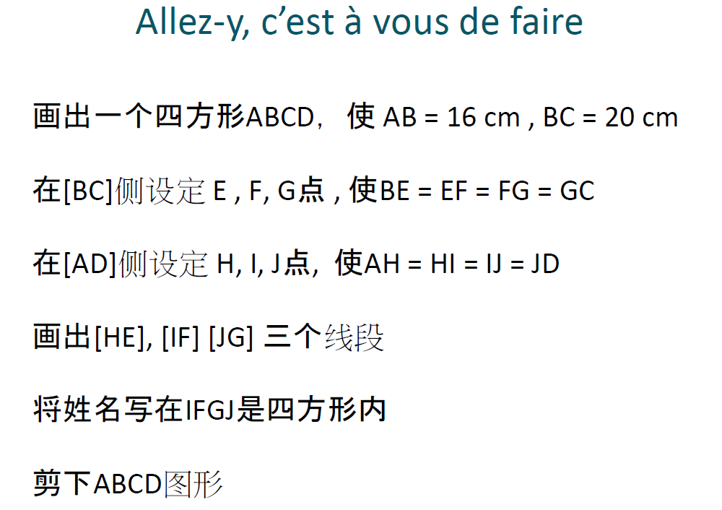

Slide 5


Slide 6
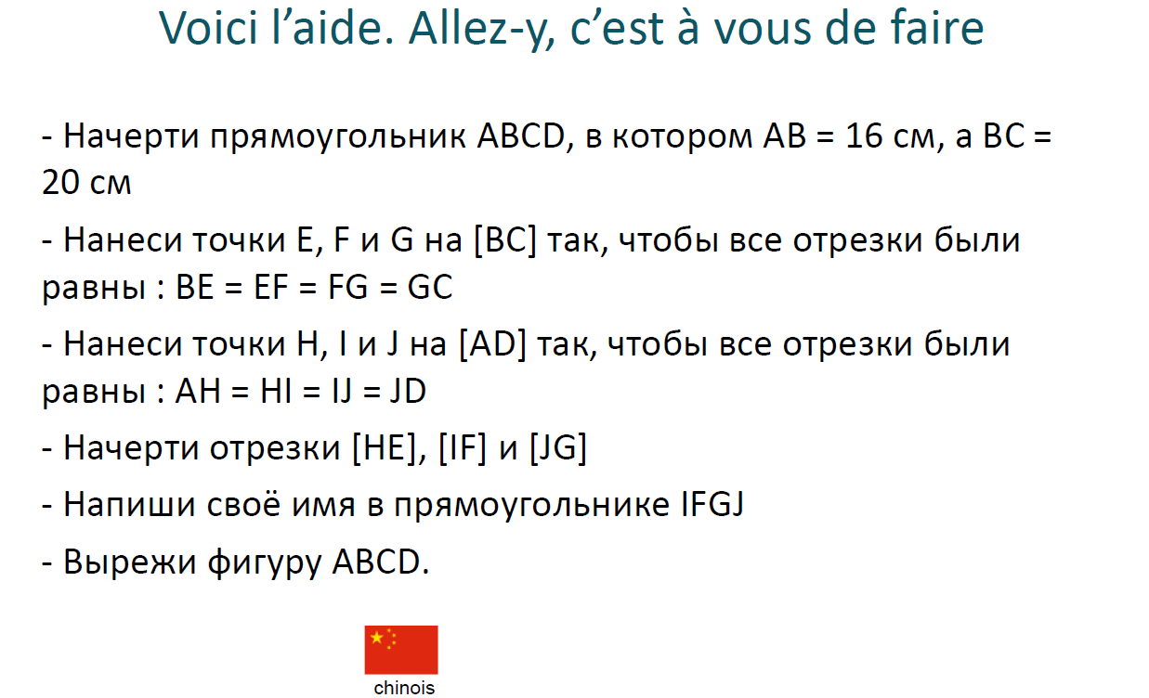

Slide 7
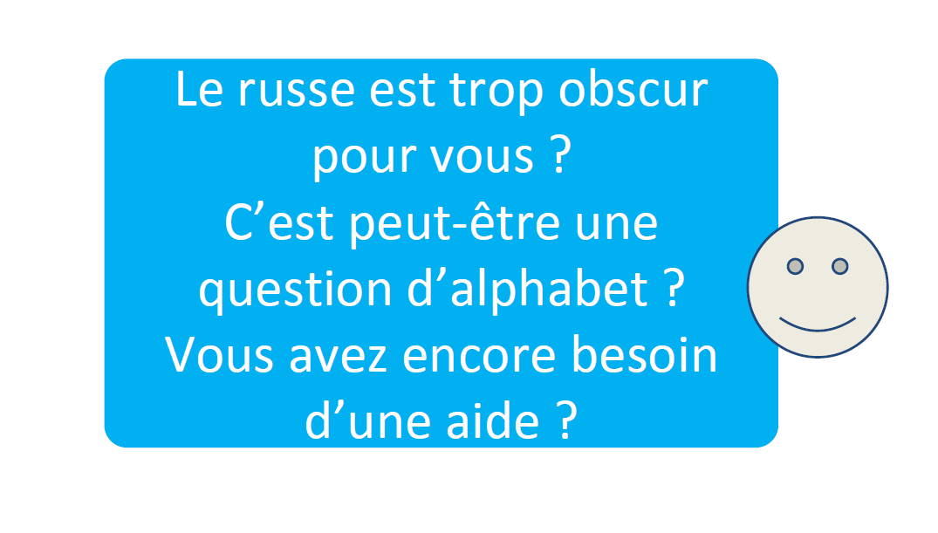

Slide 8
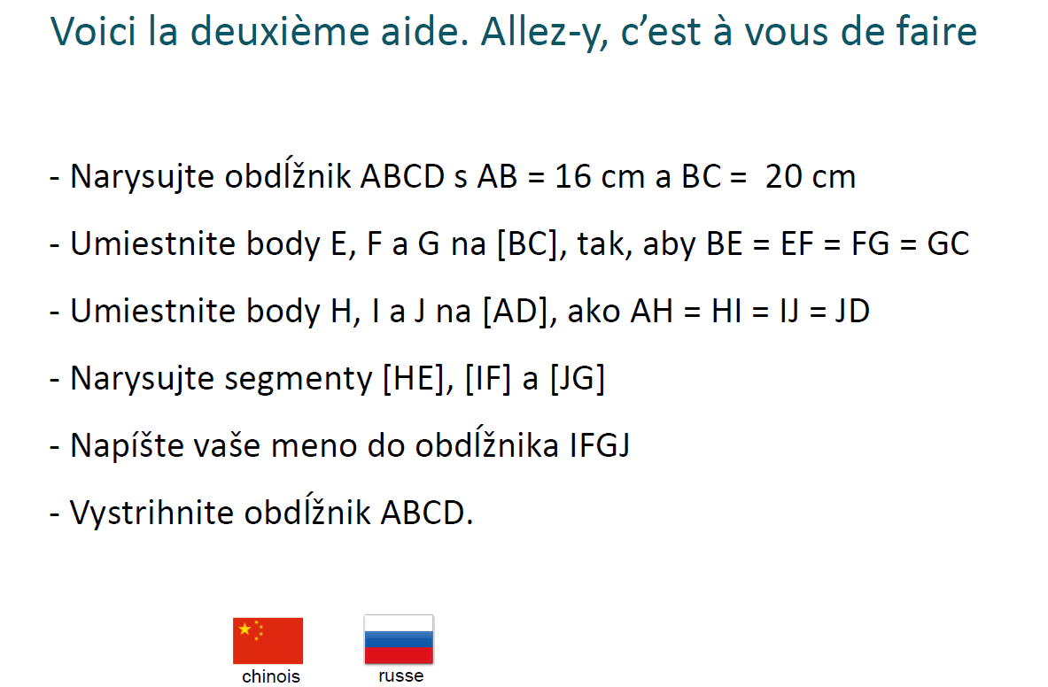

Slide 9
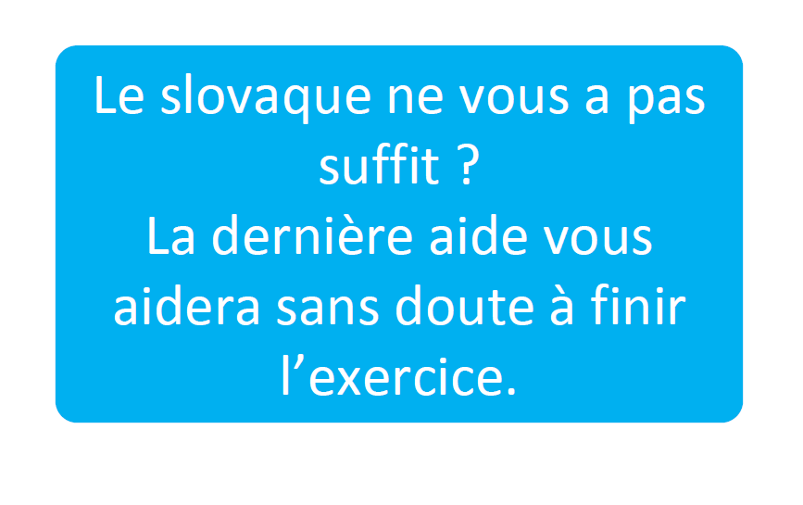

Slide 10
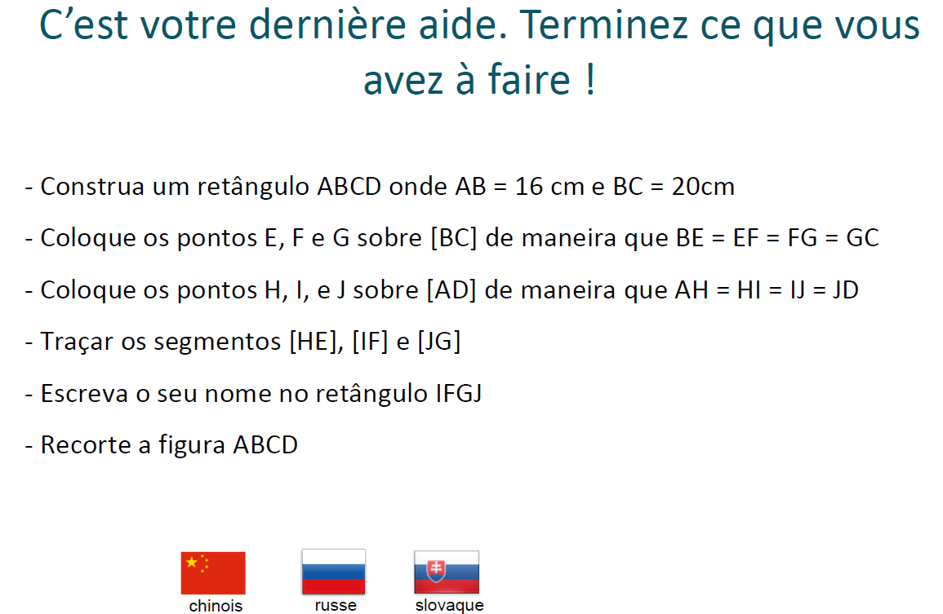

Slide 11
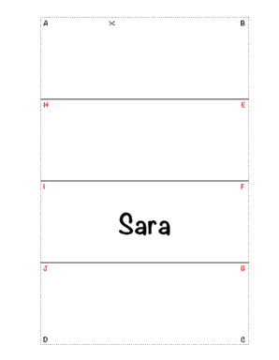
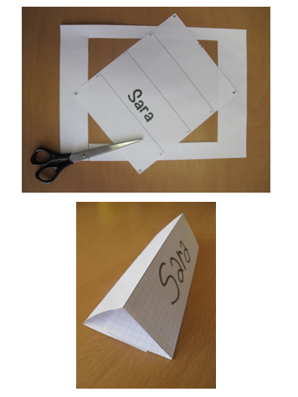

Slide 12
Pour arriver à réaliser l’objet, quels sont les facteurs déterminants de réussite ?
Les connaissances en géométrie
Les compétences en langues vivantes
La connaissance de l’alphabet latin
La maitrise de la lecture et de l’écriture
La maîtrise du matériel scolaire usuel
La proximité de certaines langues présentées avec la vôtre
Les souvenirs de l’école et de l’objet en question

Slide 13

Textes Officiels : rappel
Circulaire 2002-063
du 20 mars 2002
Circulaire n° 2012-141
du 10 octobre 2012
concernant les modalités d’inscription
et de scolarisation
des élèves
de nationalité étrangère
concernant l’organisation de la scolarité
des élèves allophones nouvellement arrivés
(BO N° 37 du 11 octobre 2012)
Notes:
-que disent les textes officiels?
2002 droit commun quelle que soit la situation, comme pour tous.
L'obligation d'accueil dans les écoles et les établissements s'applique de la même façon pour les élèves allophones nouvellement arrivés en France que pour les autres élèves. Cet accueil commence par une information claire et accessible qui présente le système éducatif français, les droits et devoirs des familles et des élèves ainsi que les principes qui régissent le fonctionnement de l'École.
Elles mettent l'accent sur l'importance d'accompagner et de rassurer les parents et les élèves allophones nouvellement arrivés pour qu'ils s'engagent avec confiance dans une nouvelle scolarité en France.
Fiche 1 : réussir l'accueil dans l'institution
Fiche 2 : le déroulement de l'accueil dans le premier degré
Fiche 3 : le déroulement de l'accueil dans le second degré : du premier accueil à l'affectation
Fiche 4 : favoriser l'inclusion dans les écoles et établissements scolaires

